Slide 1
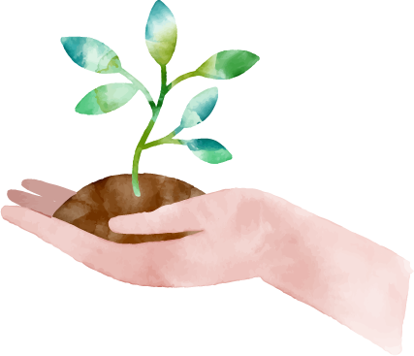
BÀI 17: ÔN TẬP HỌC KÌ II

Slide 2
NỘI DUNG BÀI HỌC
1. Ôn tập 3 chủ đề:
Chủ đề: QUÊ HƯƠNG TƯƠI ĐẸP
Chủ đề: NHÀ THIẾT KẾ TÀI HOA
Chủ đề: SỐNG XANH
2. Ứng dụng vào cuộc sống

Slide 3
1. ÔN TẬP CÁC CHỦ ĐỀ
Chủ đề:
QUÊ HƯƠNG TƯƠI ĐẸP
Chủ đề:
NHÀ THIẾT KẾ TÀI HOA
Chủ đề:
SỐNG XANH

Slide 4
? Nêu tên nội dung hình ảnh, chủ đề.

Slide 5
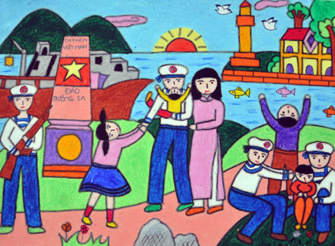
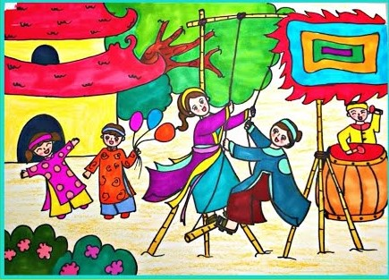
Một số sản phẩm chủ đề “Quê hương tươi đẹp”
Vẽ tranh về biển đảo
Vẽ tranh về lễ hội

Slide 6
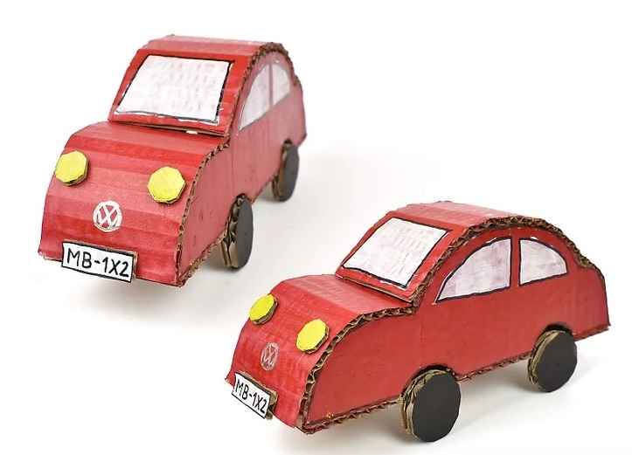
Một số sản phẩm chủ đề “Nhà thiết kế tài hoa”
Tạo hình và trang trí chữ
Thiết kế và tạo dáng ô tô

Slide 7
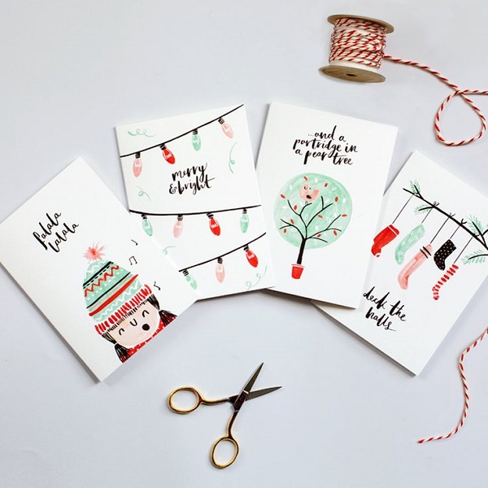
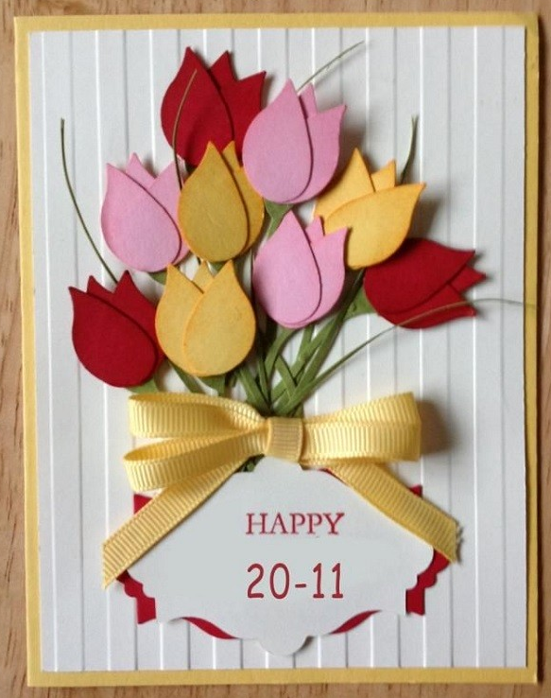
Một số sản phẩm chủ đề “Nhà thiết kế tài hoa”
Thiết kế thiệp chúc mừng

Slide 8
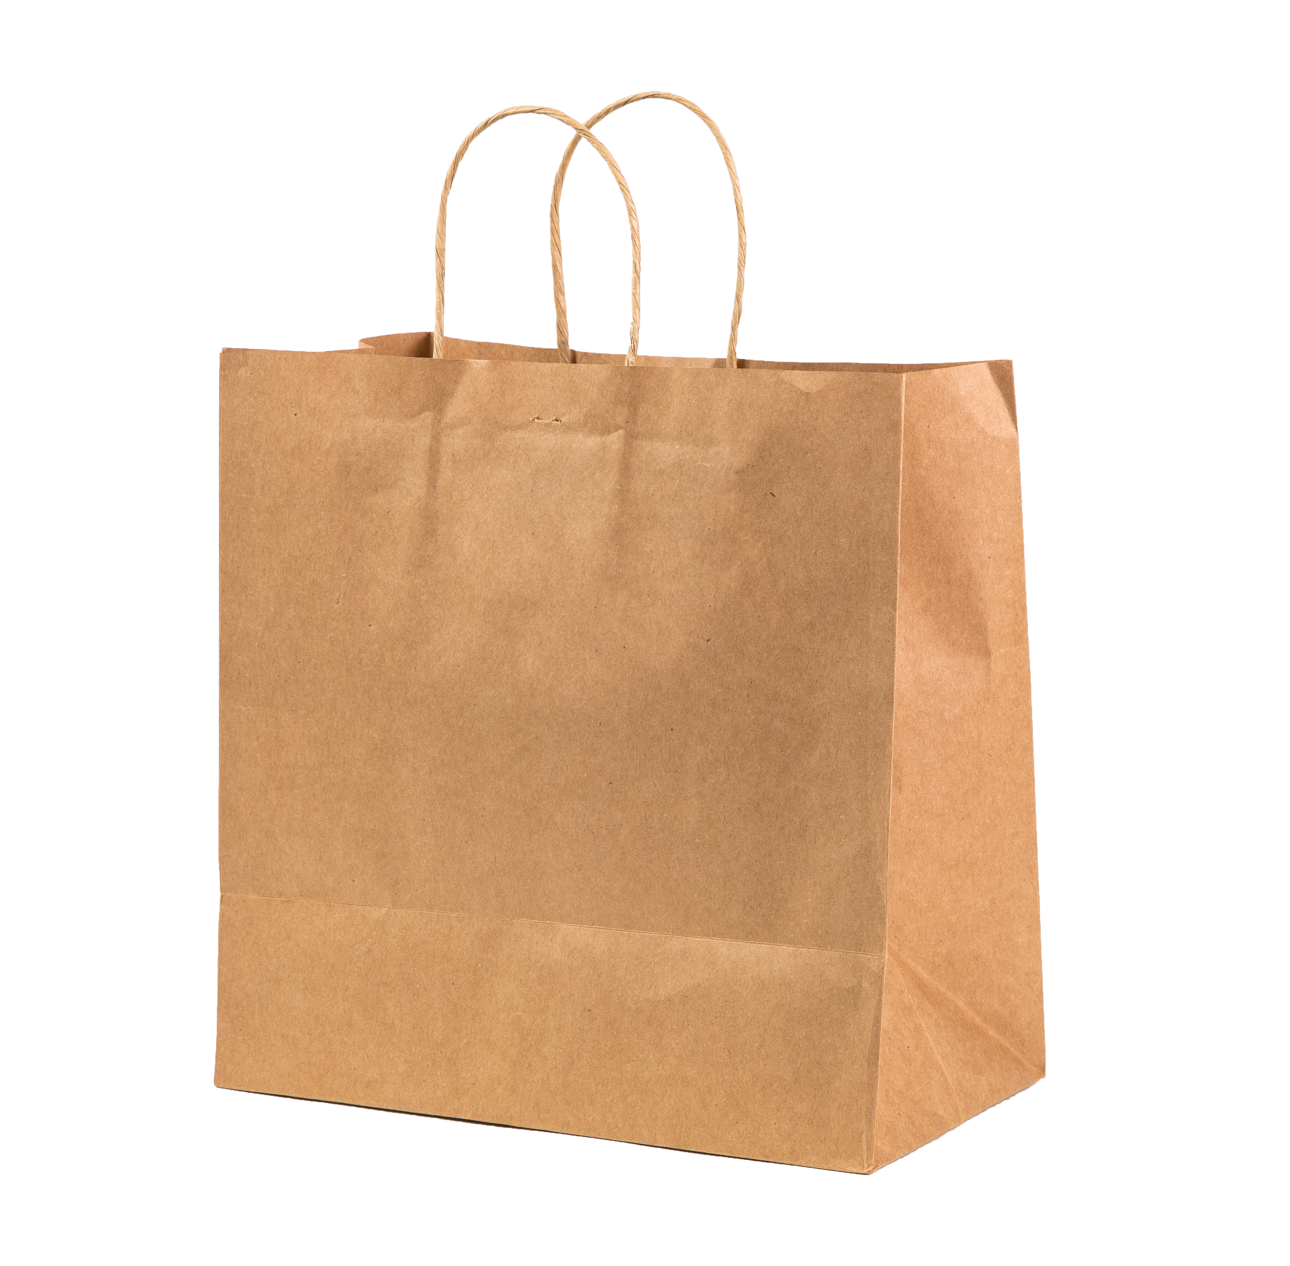
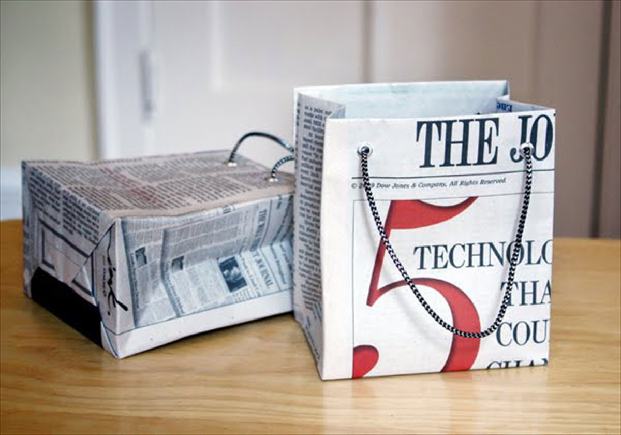
Một số sản phẩm chủ đề “Sống xanh”
Thiết kế túi giấy

Slide 9
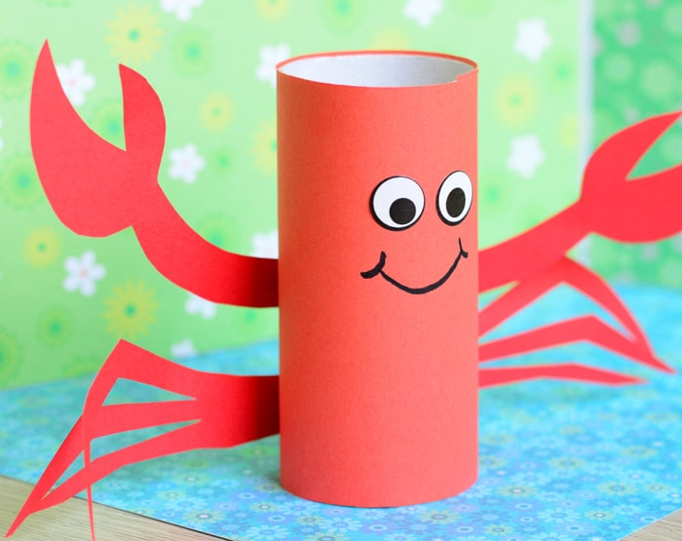
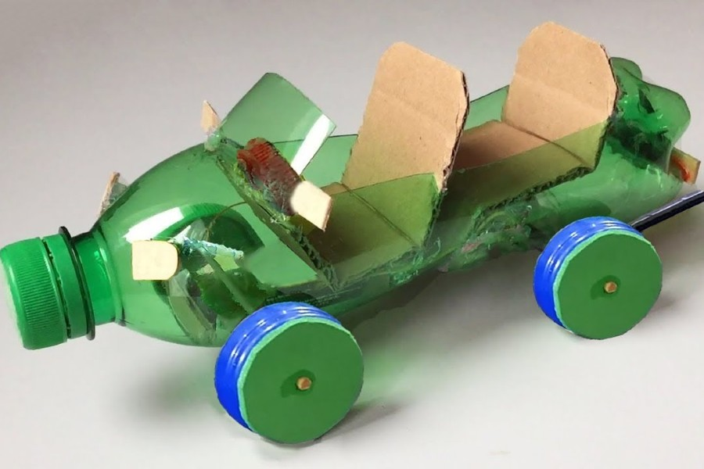
Một số sản phẩm chủ đề “Sống xanh”
Tạo hình đồ chơi bằng vật liệu tái chế

Slide 10
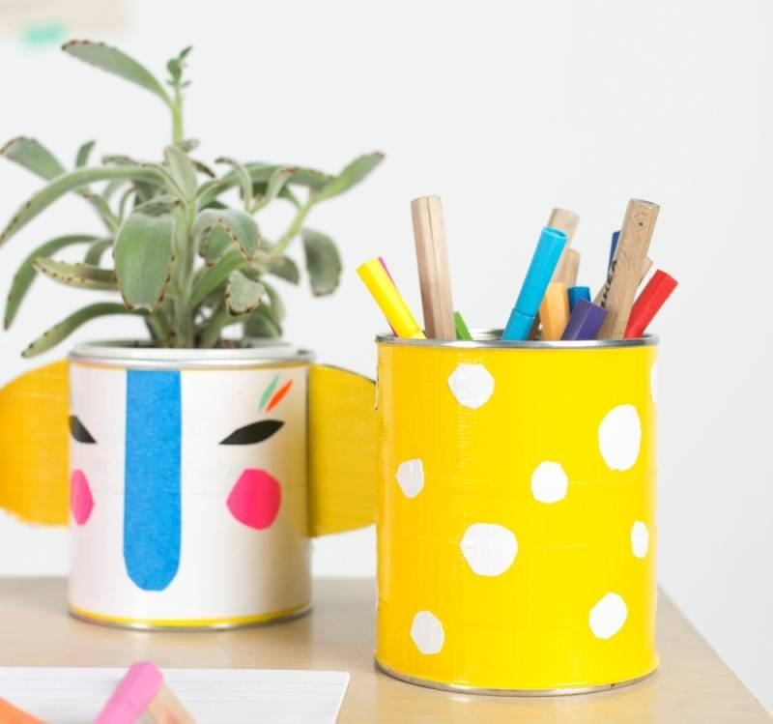
2. ỨNG DỤNG VÀO CUỘC SỐNG
Tạo hình sản phẩm để phục vụ cuộc sống như:
Trang trí nhà cửa.
Làm quà tặng cho người thân, bạn bè.
Bảo vệ môi trường.

Slide 11
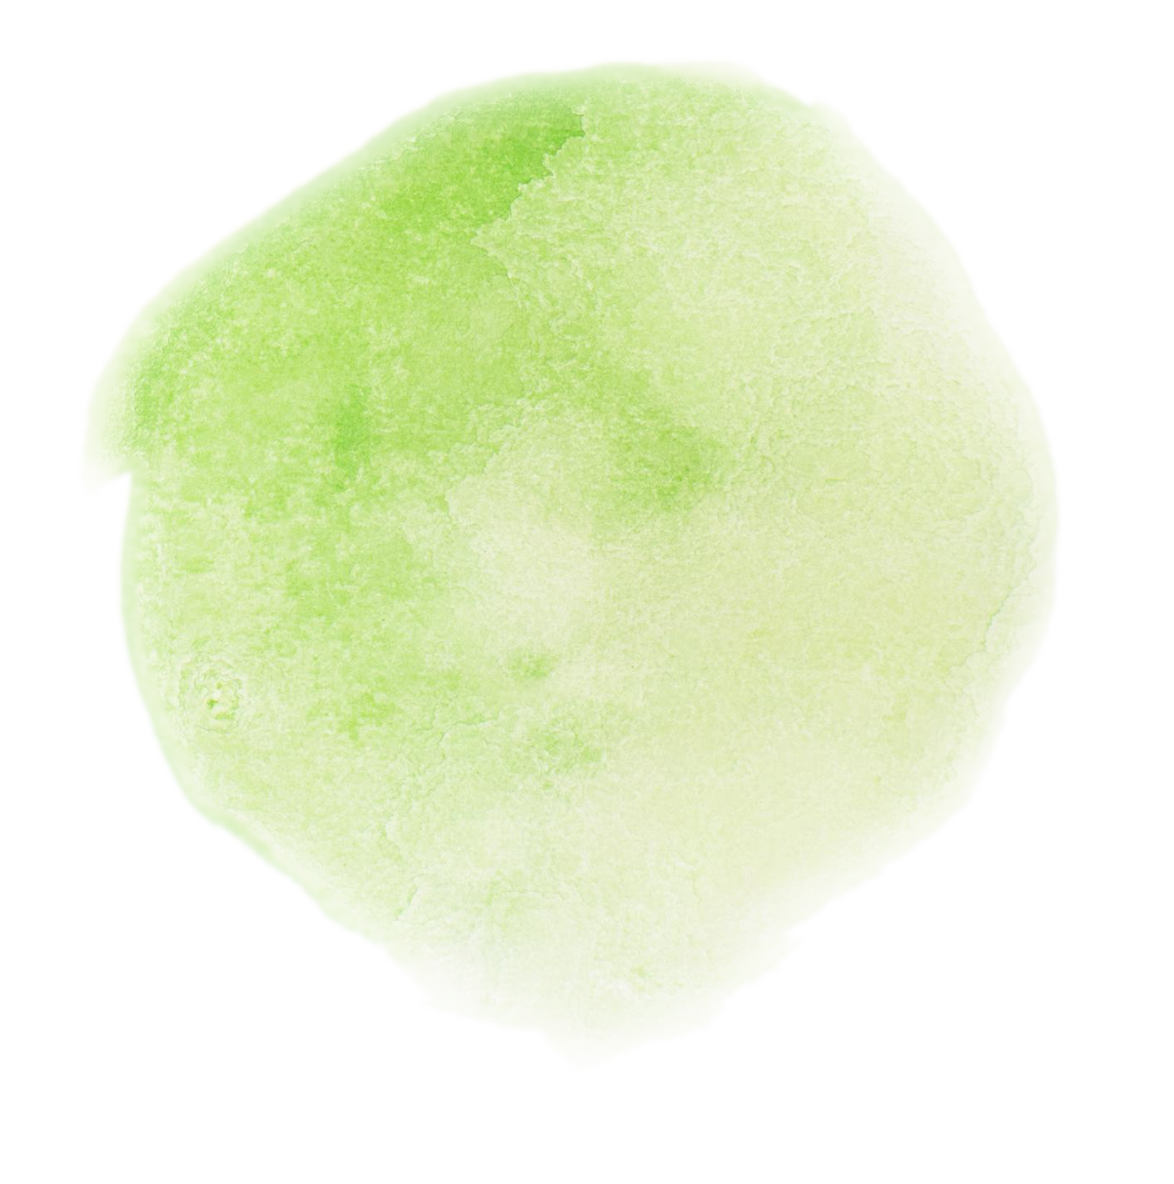
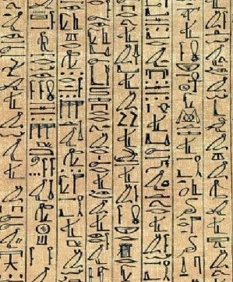
GHI NHỚ
01
02
Hoàng Sa và Trường Sa là 2 quần đảo thuộc chủ quyền Việt Nam.
Lịch sử chữ tượng hình

Slide 12
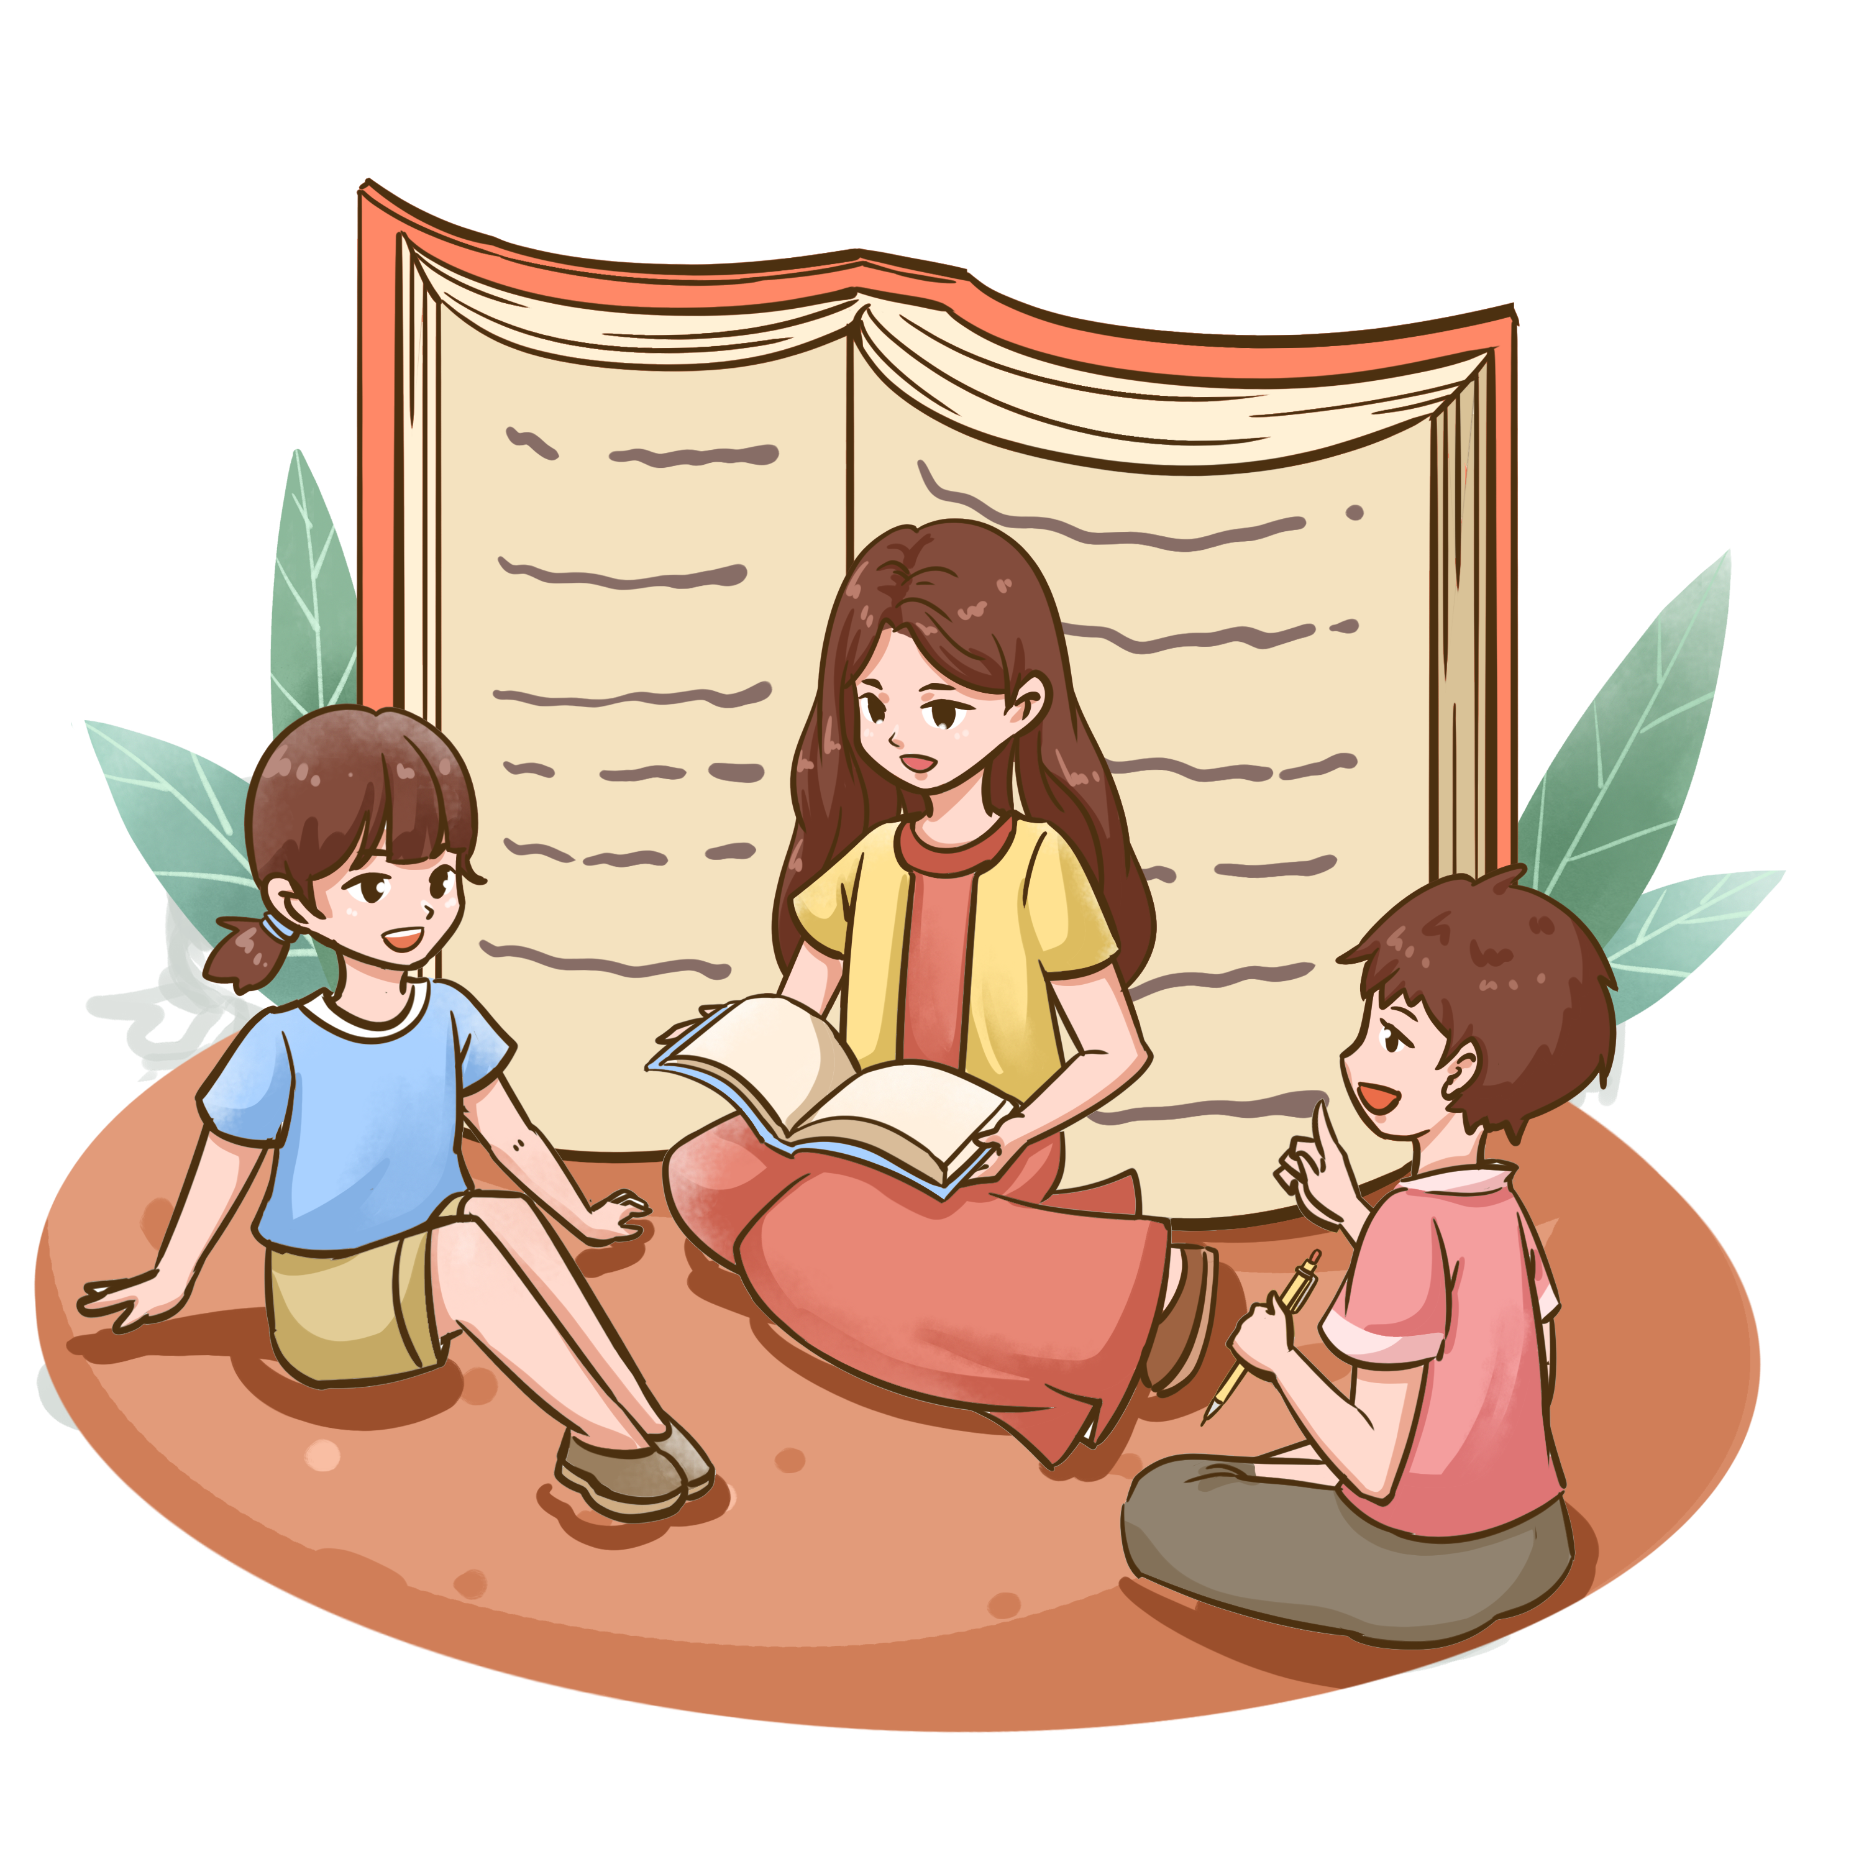
HƯỚNG DẪN VỀ NHÀ
Tiếp tục hoàn thành phần ứng dụng: tạo hình sản phẩm để phục vụ cuộc sống.

Slide 13
CẢM ƠN CÁC EM
ĐÃ LẮNG NGHE BÀI GIẢNG!

